Slide 1
Cosimo Roselli
1439 – 1507.
Escuela florentina.

Slide 2
Pintor italiano cuya actividad se desarrolló en Florencia.
Fue discípulo de Neri di Bicci y su obra se caracteriza por una escasa originalidad, que no le impidió tener un importante éxito a lo largo de su vida.
Su estilo recoge las influencias de importantes pintores contemporáneos, como Benozzo Gozzoli, Alejo Baldovinetti, Andrea Verrocchio y Domenico Ghirlandaio.
Es autor de numerosas tablas, con composiciones repetidas, en las que destaca su escrupulosa ejecución.
Entre ellas se encuentran la Virgen y los Santos del Palacio Strozzi de Florencia, la Virgen y Santa Ana de Berlín, la Coronación de María de Florencia.

Slide 3
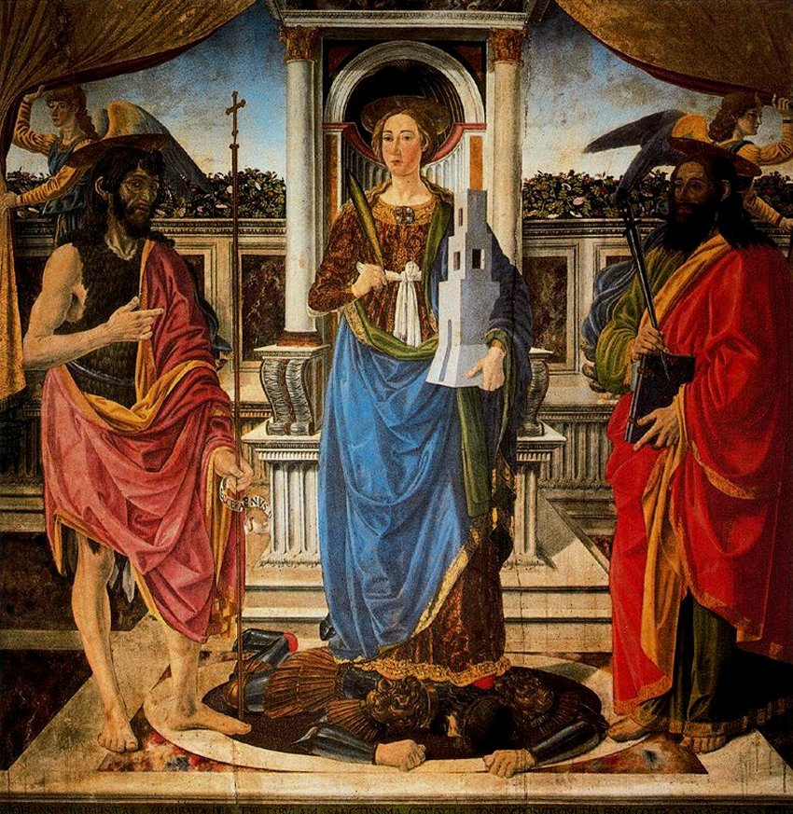
1468.
Cosimo Roselli.
Santa Bárbara.
Galería de la Academia, Florencia.

Slide 4
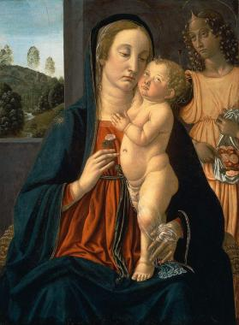
1470. Cosimo Rosselli. Virge con niño y ángel. Museo de finas Artes, Boston.

Slide 5
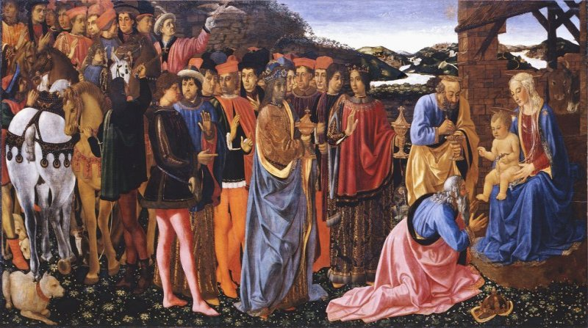
1470.
Adoración de los Magos.
Galeria de los Uffizi, Florencia.

Slide 6
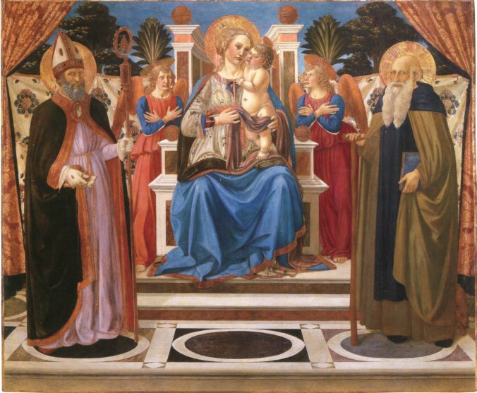
1470. Cosimo Roselli. Virgen con niño, San Nicolas y San Antonio Abad. Gallerie degli Uffizi, Florencia.

Slide 7
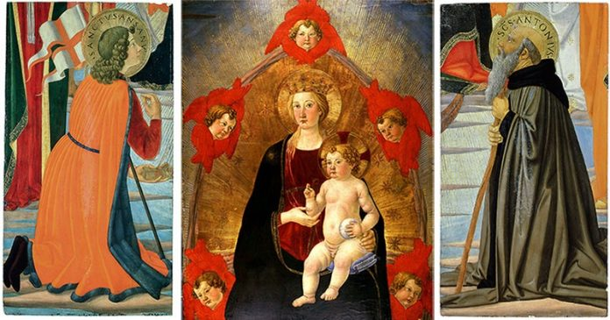
1470. Cosimo Roselli. San Ansanus, San Antonio Abad con la Virgen. The Huntington Library, Art Collections, and Botanical Gardens.

Slide 9
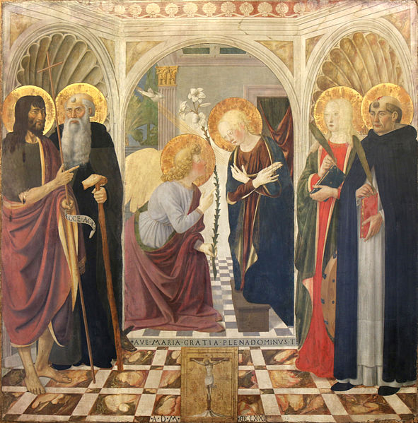
1473.
Cosimo Rosselli.
La Anunciación. San Juan Evangelista, San Antonio Abad, Santa Catalina y San.
Musée du Petit Palais, Avignon.

Slide 10
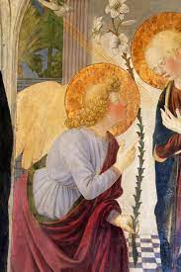
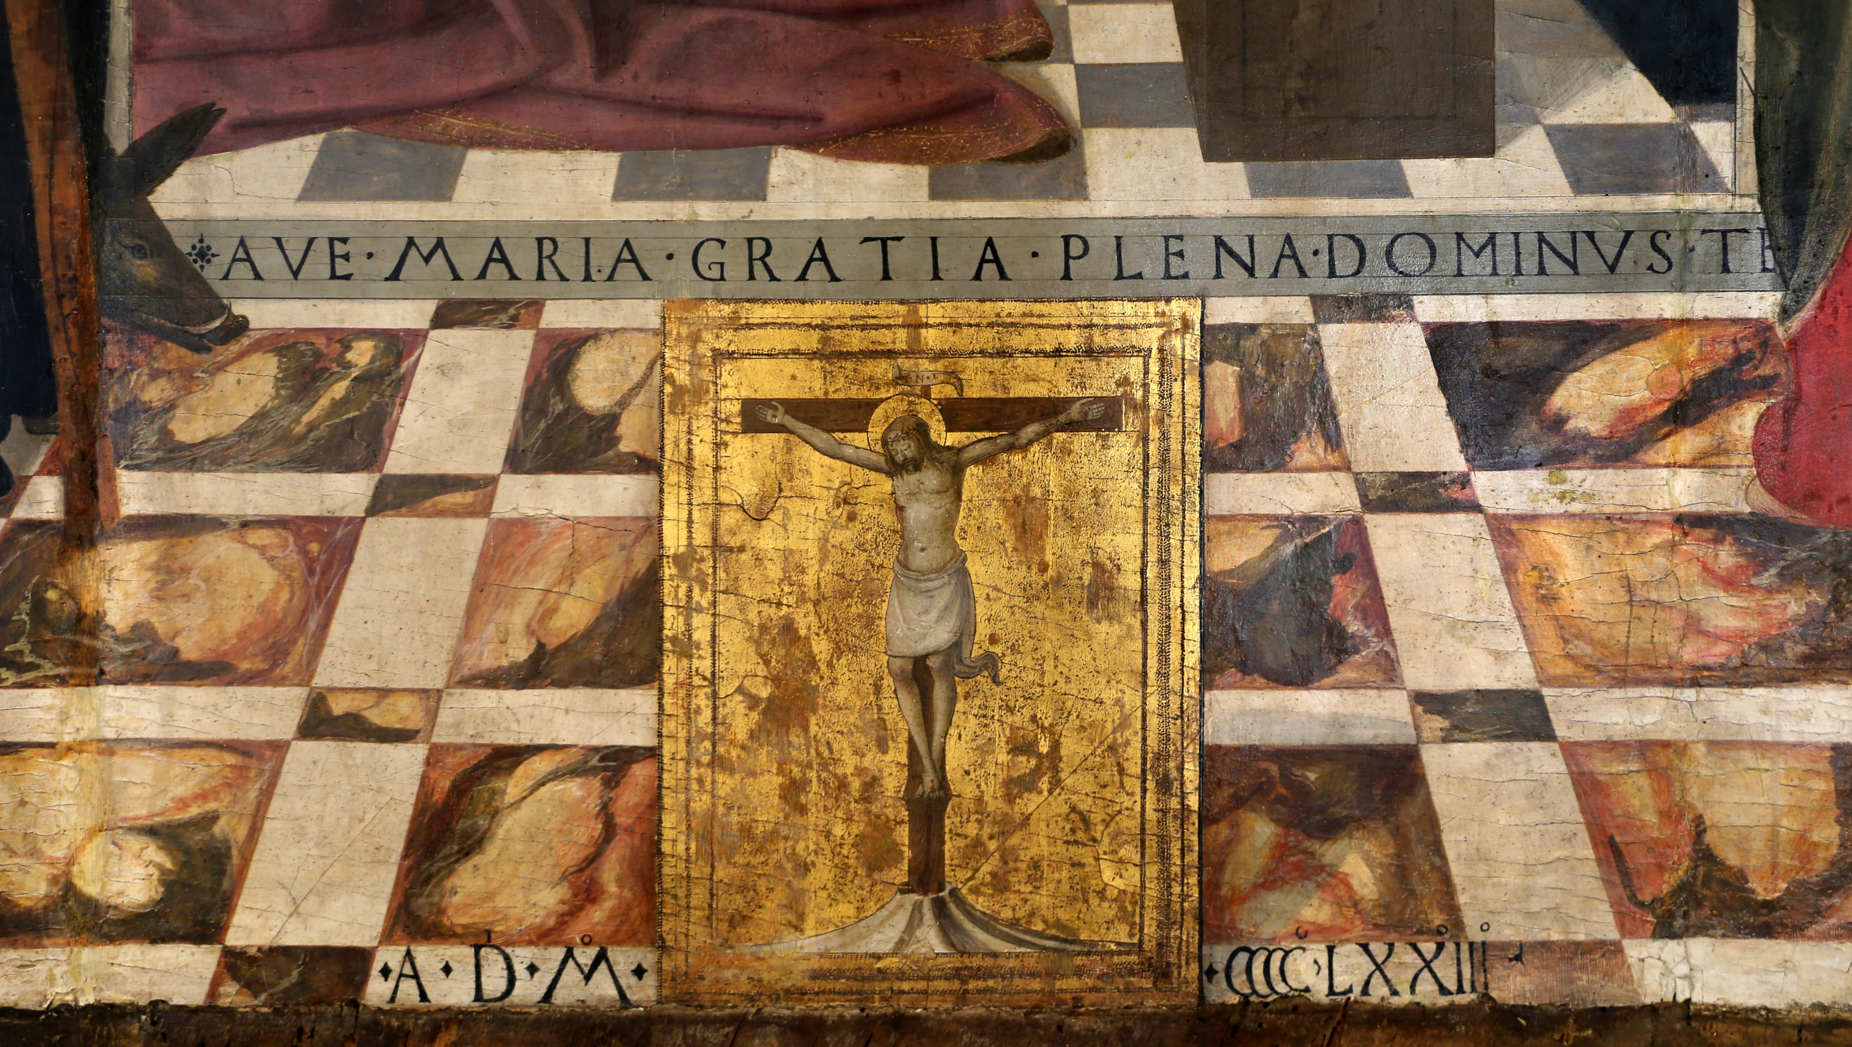

Slide 12
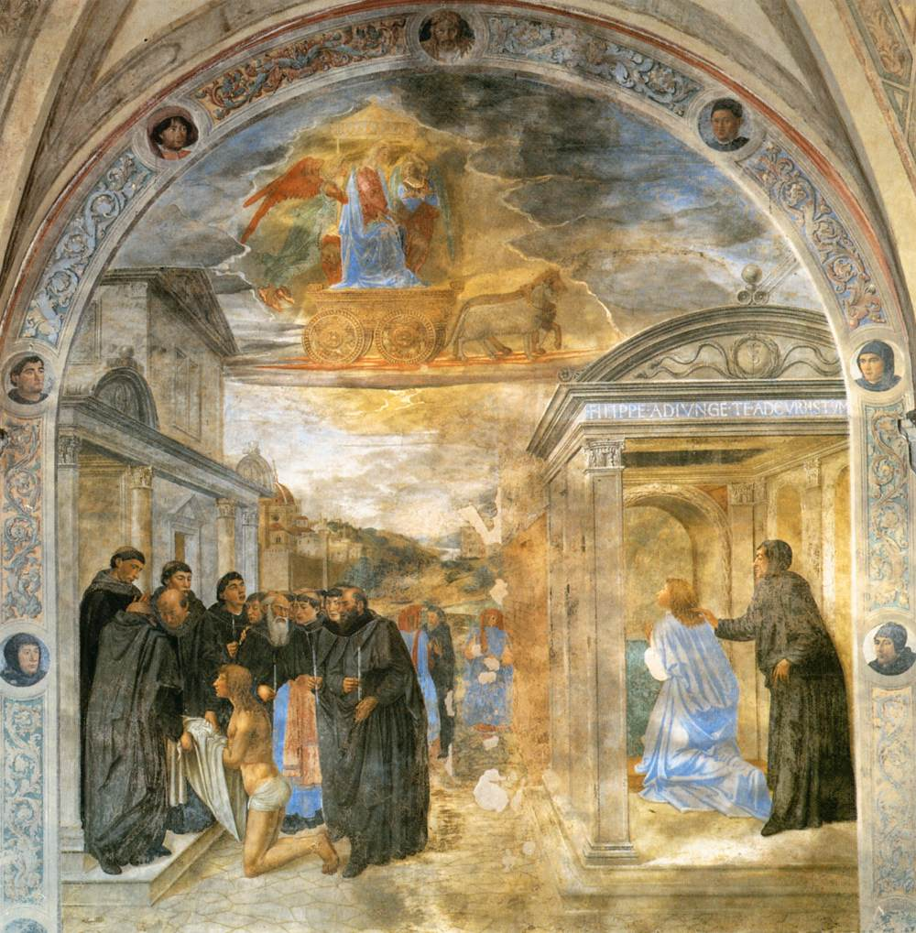
1475. Cosimo Rosselli. Escenas vida de San Pilippo Benizzi. Santissima Annunziata, Florencia.

Slide 13
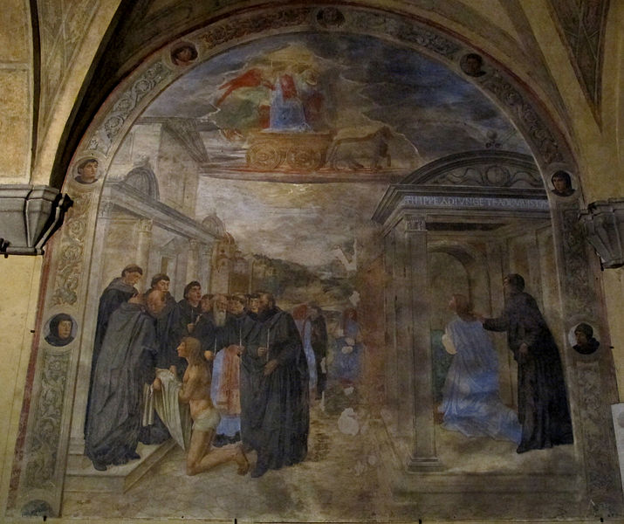
1476. Cosimo Roselli. Vocación de San Felipe Benizzi, Annunziata de Florencia

Slide 15
Cosimo Rosselli fue considerado desde Vasari como el más débil de los pintores que trabajaron en la Capilla Sixtina en la decoración del siglo XV.
Se desconoce cómo sucedió que se le concedió el honor de trabajar junto a los tres maestros bastante ilustres (Botticelli, Perugino, Ghirlandaio).
Junto con sus asistentes, pintó dos frescos del ciclo en la pared norte de la capilla que representan escenas de la vida de Cristo (el Sermón de la Montaña y la Última Cena), así como dos frescos del ciclo en la pared sur que representan escenas de la vida de Moisés (el Cruce del Mar Rojo y las Tablas de la Ley con el Becerro de Oro).

Slide 16
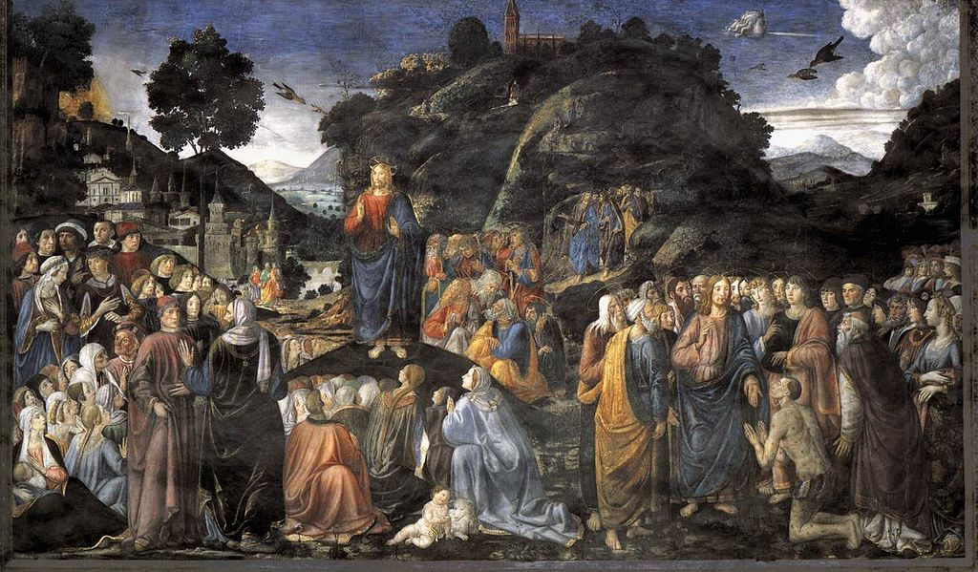
1481. Cosimo Rosselli. Sermón de la montaña y la curación del leproso, Capilla Sixtina.

Slide 17
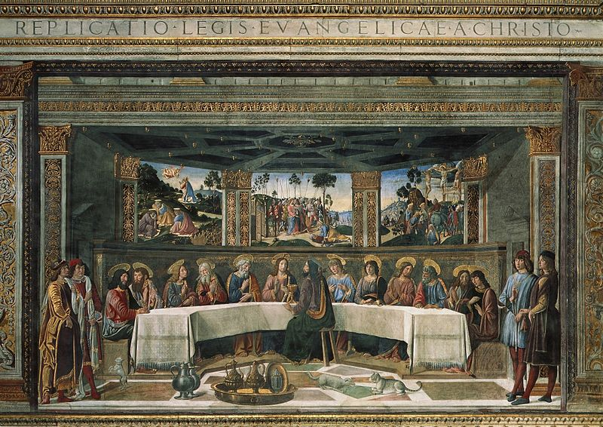
1481. Cosimo Rosselli.
La Última cena.
Capilla Sixtina.
Está ubicado en el sexto compartimiento en la pared norte.

Slide 18
1481. Cosimo Rosselli.
La Última cena.
Capilla Sixtina.
El fresco es del ciclo de la vida de Cristo en la Capilla Sixtina,
Esta escena no es tan accidentada como los otros frescos del ciclo, pero el cáliz resaltado que está sobre la mesa frente a Cristo enfatiza el hecho de que estamos viendo la institución del sacramento de la Eucaristía y, en consecuencia, un símbolo de la Nueva. Pacto entre Dios y la humanidad.
Hay tres pinturas de "ventana" al fondo, el Cristo rezando en el monte de los Olivos, el arresto de Cristo y la crucifixión.
Los dos últimos son obra de Biagio d'Antonio Tucci, un pintor florentino que ayudó a Cosimo Rosselli en la ejecución de la Última Cena.

Slide 19
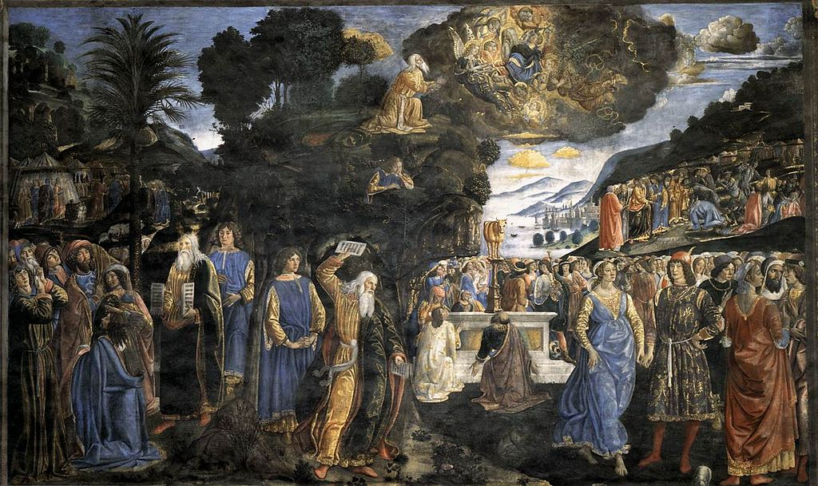
1481. Cosimo Rosselli. Entrega de las Tablas de la Ley, Capilla Sixtina.

Slide 20
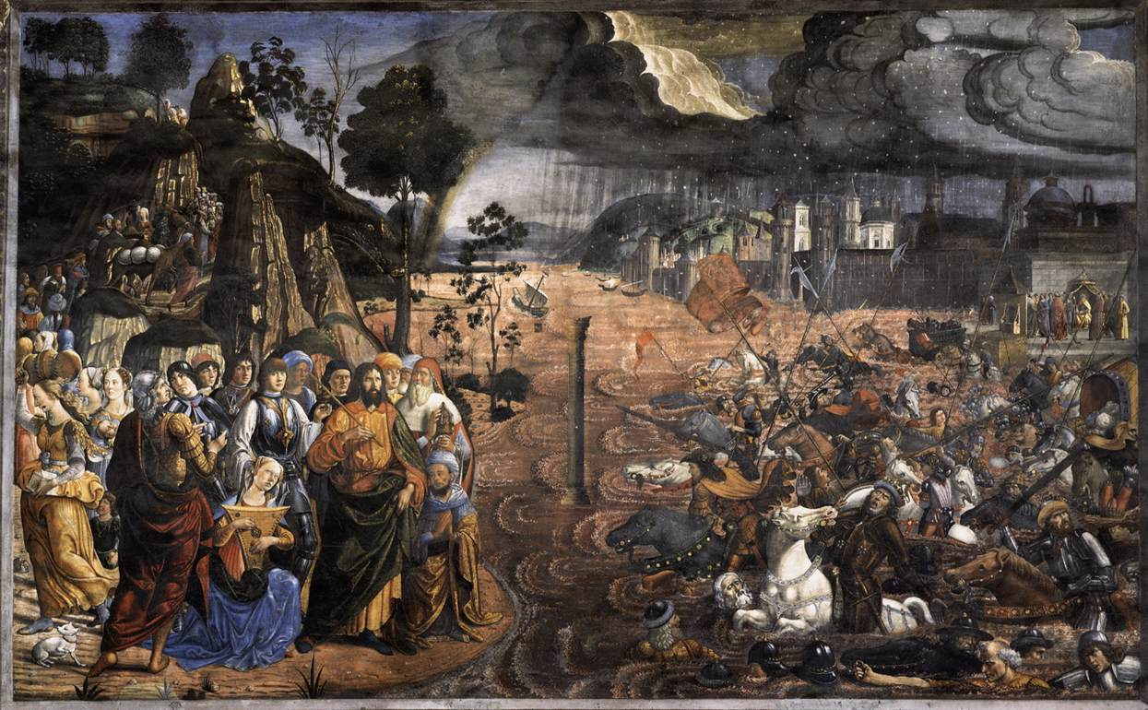
1481 - 1482. Cosimo Rosselli. Paso del Mar Rojo. Capilla Sixtina, Vaticano.
Está ubicado en el tercer compartimiento en la pared sur.

Slide 21
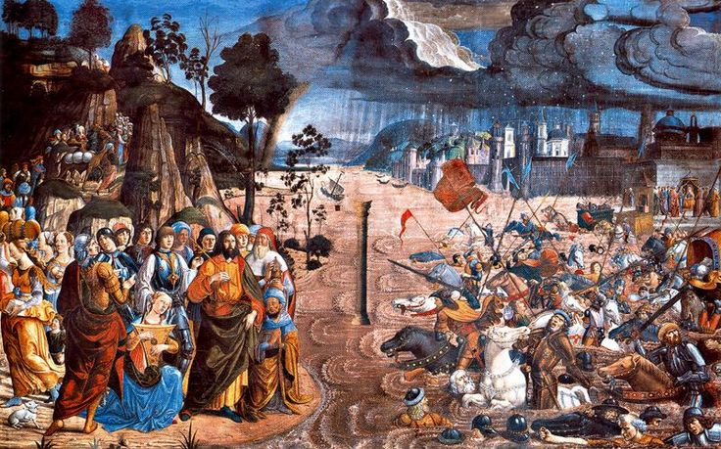
1481 - 1482. Cosimo Rosselli. Paso del Mar Rojo.
Capilla Sixtina, Vaticano.
Los episodios de la vida de Moisés fueron concebidos como escenas tipológicas que prefiguran episodios significativos de la vida de Cristo. En la pintura vemos al pueblo de Israel pasando por el Mar Rojo. La secuencia comienza en el fondo a la derecha, donde Moisés y Aarón suplican al faraón que libere al pueblo de Israel. Después de que Dios envía plagas a Egipto, el faraón finalmente cede, pero luego persigue a los extranjeros que se van con su ejército. Moisés divide las aguas del mar con su vara para que los israelitas puedan pasar a través de ellas. Cuando levanta la vara por segunda vez, las aguas se cierran detrás de ellos y sus perseguidores, el Faraón a la cabeza, se ahogan. Sobre el diluvio se eleva la columna de fuego con la que Dios infundió temor en el ejército de los egipcios. En la orilla izquierda, Moisés está de pie, con el bastón en la mano, con el pueblo de Israel. La mujer arrodillada en primer plano es la profetisa Miriam, quien ha tomado un tambor para agradecer al Señor por su rescate.

Slide 23
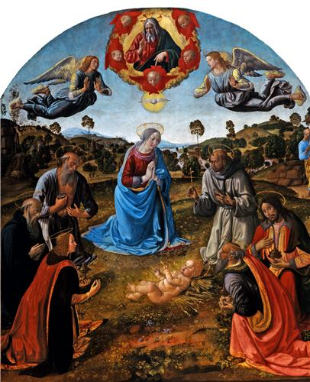
1480. Cosimo Rosselli. Adoración de los magos con santos. The Barber Institute Fine Arts.
Este es el panel principal de un retablo.
Un complejo grupo de figuras se reúne dentro de un hermoso paisaje.
Tres santos rodean al niño Cristo: Jerónimo con el pecho desnudo; Francisco en el hábito gris; y Benedicto con la túnica oscura.
En primer plano, los tres Reyes Magos con sus dones se arrodillan en adoración.
Arriba, están Dios el Padre y la paloma que simboliza el Espíritu Santo.
En las colinas a la izquierda, un ángel se aparece a los pastores.
La figura incompleta de San José a la derecha indica que el panel ha sido cortado y remodelado.

Slide 24
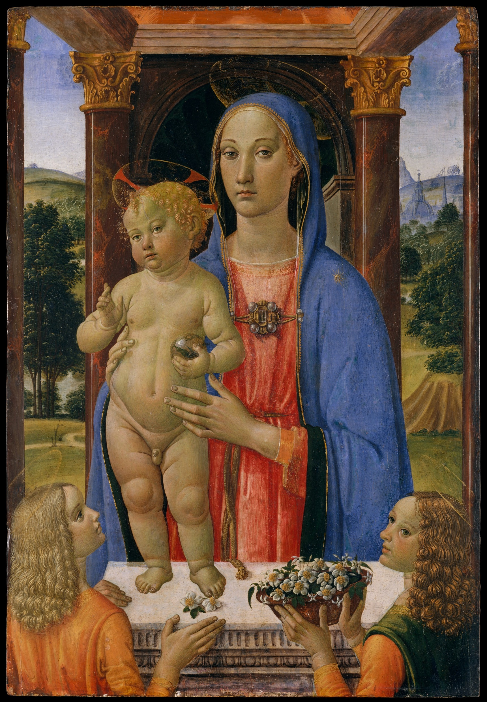
1480 - 1482. Madonna col Bambino e angeli. New York, Metropolitan Museum.
La imagen data de alrededor de 1480-82, alrededor de la época en que Rosselli estaba trabajando en Roma en la Capilla Sixtina junto con Perugino, Botticelli, Ghirlandaio y Signorelli.
Sin embargo, fue pintado para un florentino, ya que el fondo tiene una vista de la cúpula de la catedral de Florencia.
Como lo indican sus dimensiones bastante modestas, la imagen probablemente colgaba en un interior doméstico, donde habría servido como un foco para la oración y la devoción diarias.
Esta función se indica aún más por el espacio vacío entre los dos ángeles adoradores, que parece destinado al devoto.
El Niño Jesús lleva un pequeño globo terráqueo, lo que significa su papel como el Salvator mundi, o salvador del mundo.

Slide 25
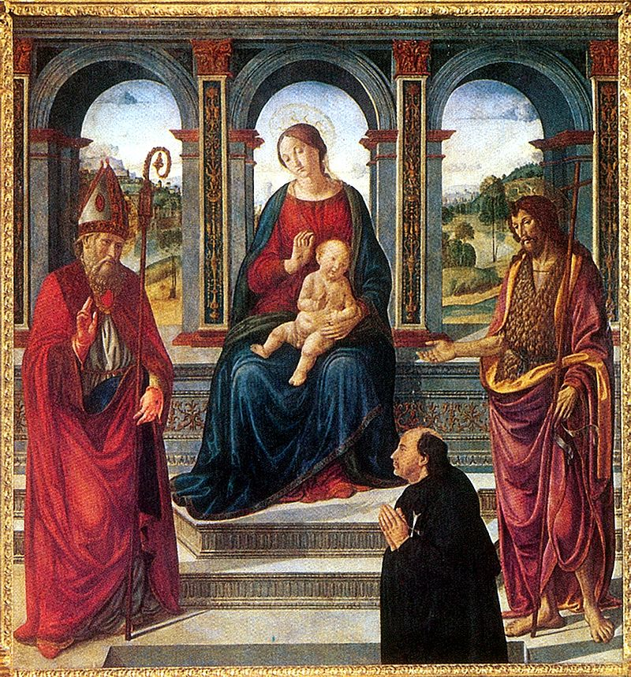
1480. Cosimo Rosselli.
Fragmento de un retablo de la Adoración del niño Jesús.
Iglesia de la Commenda di Sant'Eufrosino en Volpaia, Radda in Chianti, Italia.

Slide 26
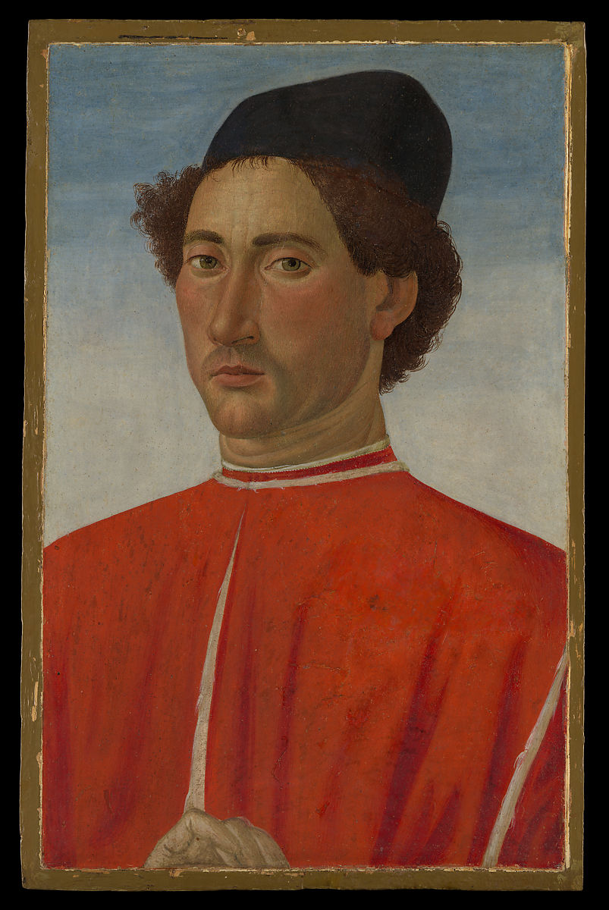
1481. Cosimo Roselli. Retrato de un hombre. MET.
Si este retrato fue pintado en Roma, donde Cosimo Rosselli fue empleado en la Capilla Sixtina, o en Florencia, no se puede decir con certeza.
El cuidador lleva un costoso doblete rojo forrado en armiño y coloca su mano en el borde del marco, de una manera que se encuentra en los retratos holandeses de Hans Memling.
Los retratos holandeses fueron muy apreciados por su veracidad descriptiva.

Slide 27
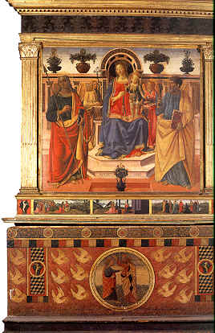
1482. Cosimo Roselli. Virgen, Santo Tomás y San Agustín. Firenze, chiesa di Santo Spirito.
El retablo está fechado en 1482 y se atribuye unánimemente a Cosimo Rosselli: el frontal de abajo que representa la incredulidad de Santo Tomás está asignado al taller de Bernardo di Stefano Rosselli. Todas las obras recuerdan al fundador de la Capilla (finales del siglo XV) Tommaso Corbinelli. En la pintura la figura de Agustín se transformó en San Pedro cuando, cuando la familia se extinguió (1672), la capilla, junto con las otras propiedades de Corbinelli, pasó a Baldassarre Suares, Andrea di Baccio Compagni y Luigi Altoviti.
Rosselli hizo el retablo tan pronto como regresó de Roma, donde había ido al fresco de la Capilla Sixtina. Esta pintura fue la primera en ser colocada en Santo Spirito en Florencia y ofrece una interpretación doméstica y arcaica de la cultura renacentista del siglo XV florentino.

Slide 29
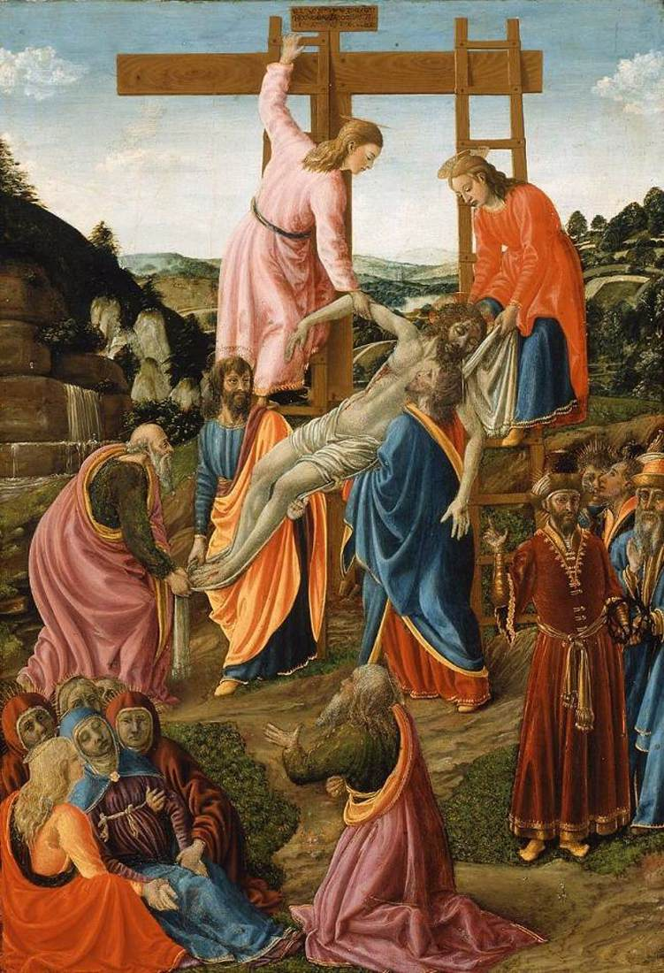
1485. Cosimo Rosselli. Descendimiento. Museum of Fine Arts, Boston, Boston.

Slide 30
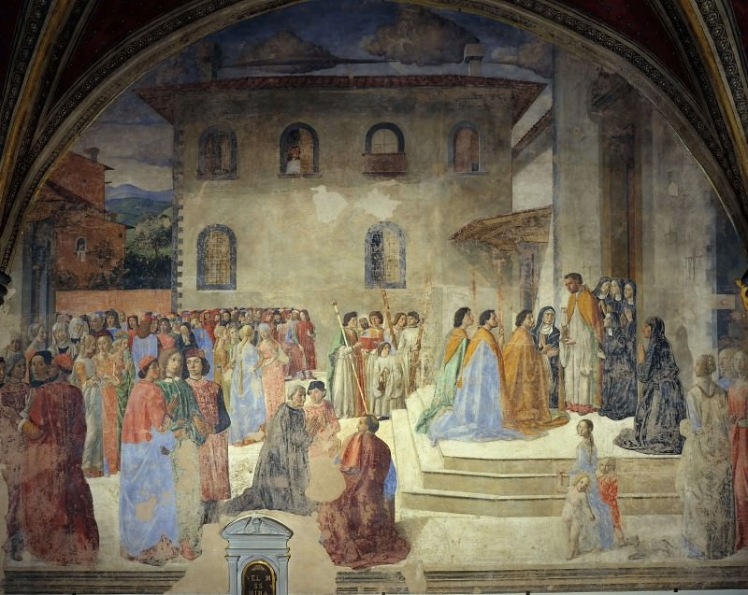
1486.
Cosimo Roselli. Milagro del Sacramento.
Iglesia de Sant'Ambrogio, Florencia.

Slide 33
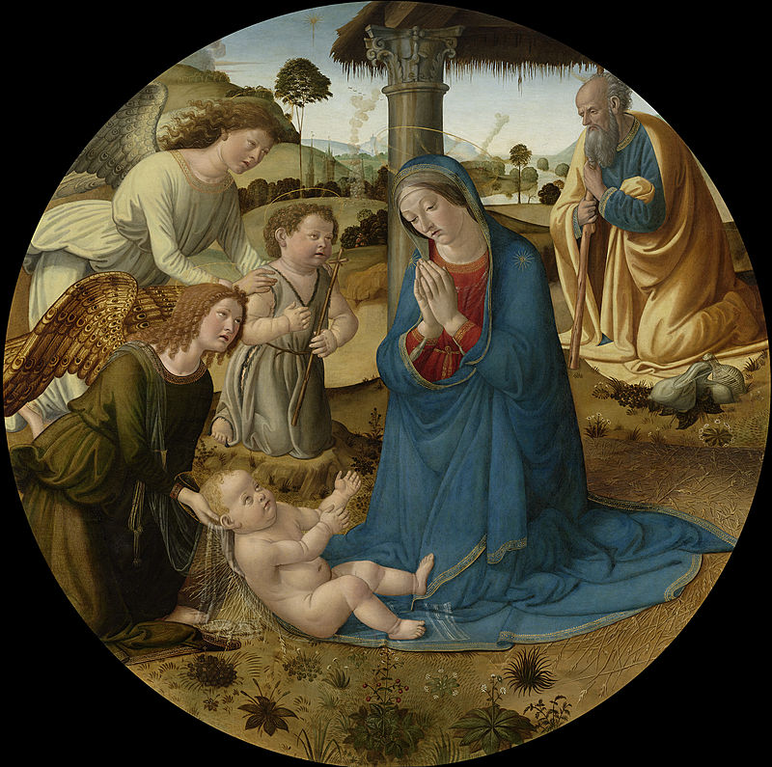
1490.
Nativity.
Amsterdam, Rijksmuseum.

Slide 34
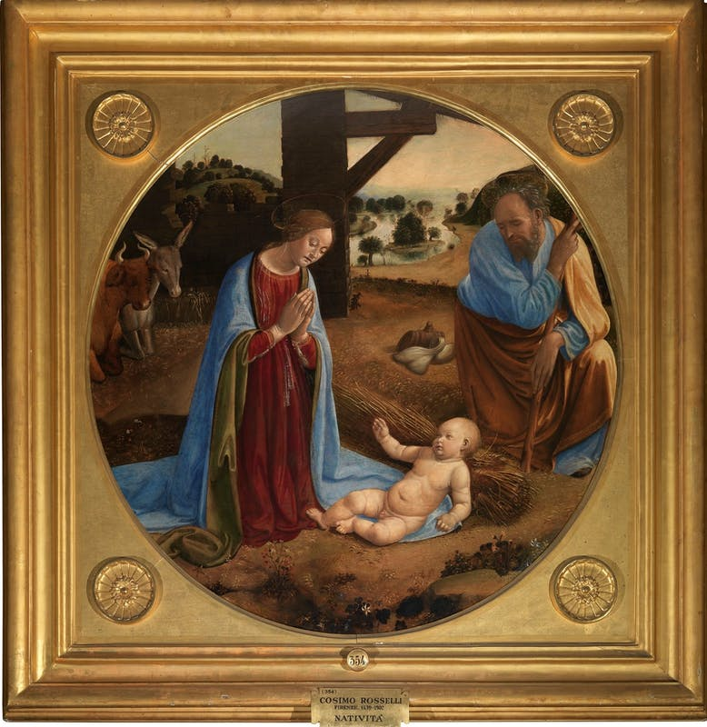
1490.
Cosimo Rosselli.
Adoración del niño.
Galeria degli Uffizi.

Slide 35
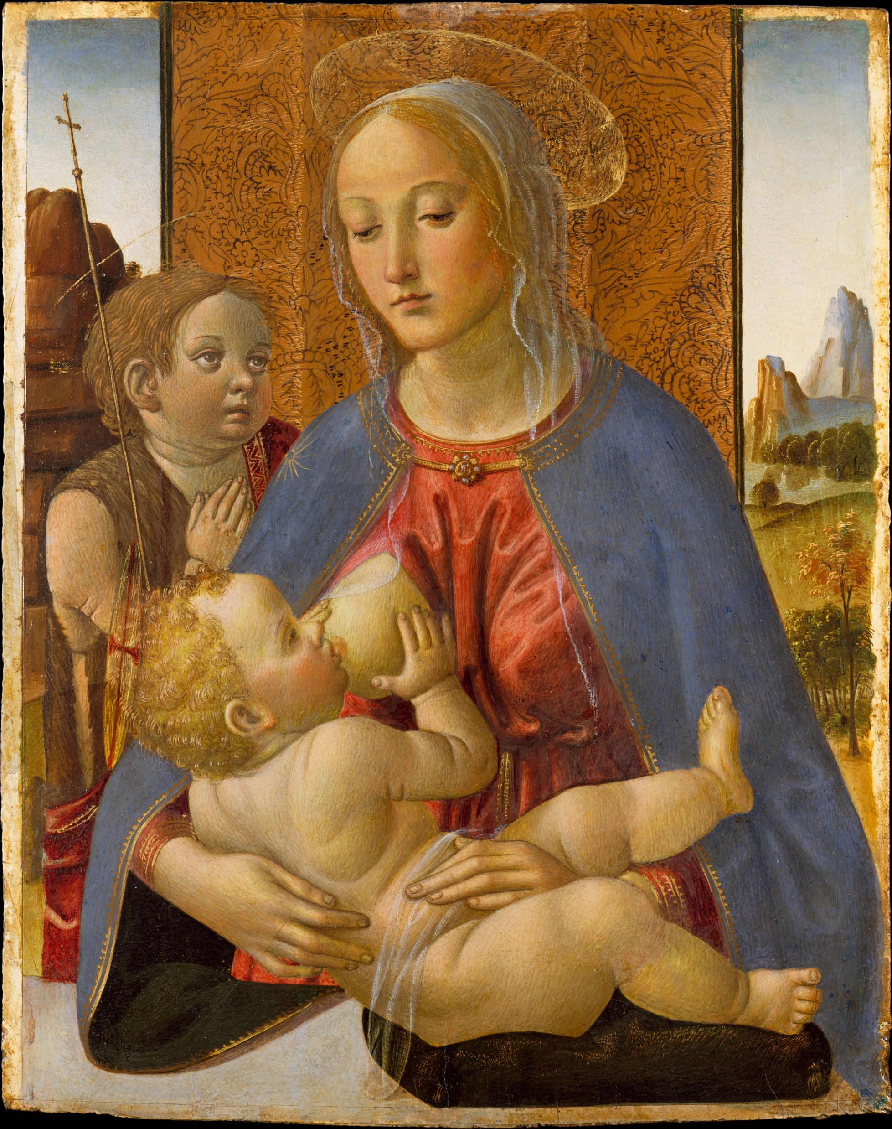
1490. Cosimo Rosselli. Virgen con niño y san Juanillo. Metropolitan Museum of Art, New York.

Slide 37
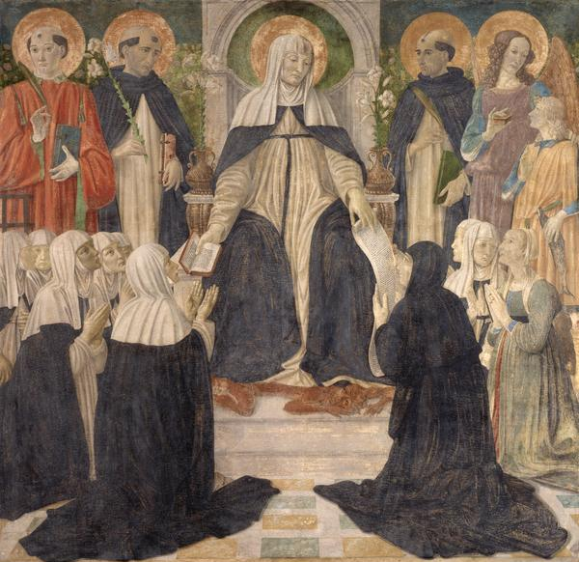
1499.
Cosimo Rosselli.
Santa Catalina de Siena.
National Galleries, Escocia.
Esta santa era la madre spiritual de los órdenes segundo y tercero de los dominicos.

Slide 39
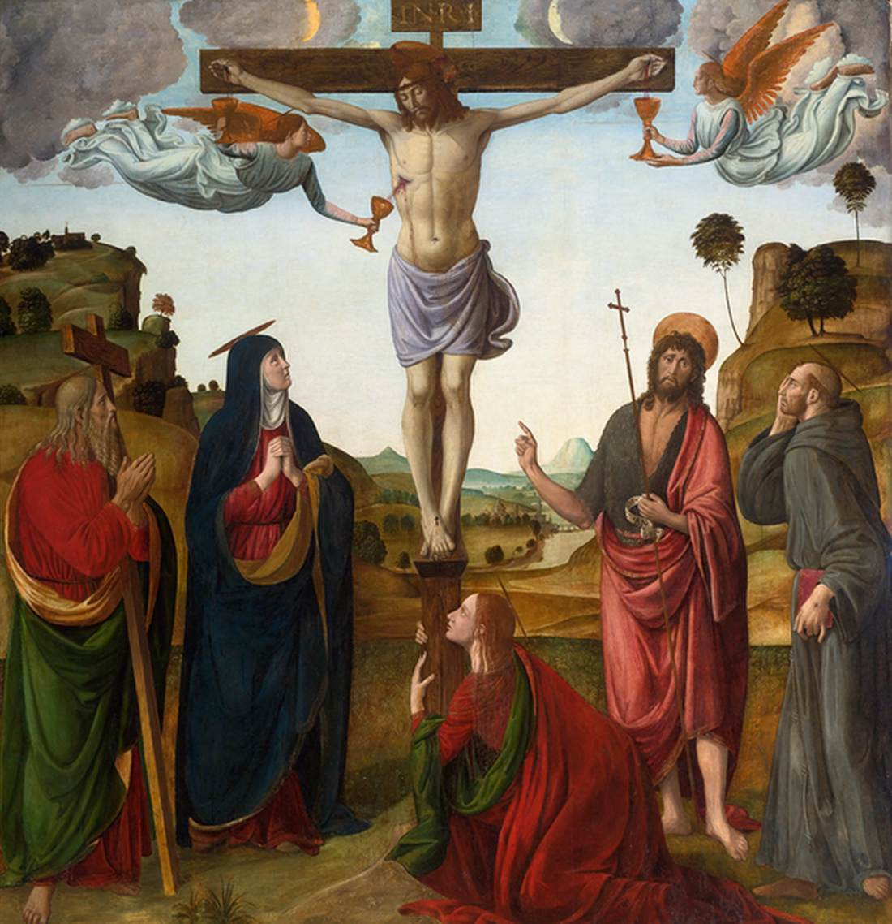
1503. Cosimo Rosselli. Crucifixión con santos. Colección privada.
El actual retablo fue encargado al artista por el notario Ser Andrea di Cristofano Nacchianti para la capilla familiar en la iglesia de San Simone, Florencia, el 2 de agosto de 1503.
Posiblemente fue removido como consecuencia de la inundación del Arno en 1557.
Los santos representados en la pintura son María Magdalena, Andrés, Juan el Bautista y Francisco.
La comisión estipuló la representación de ángeles recogiendo la sangre de Cristo en un cáliz.

Slide 41
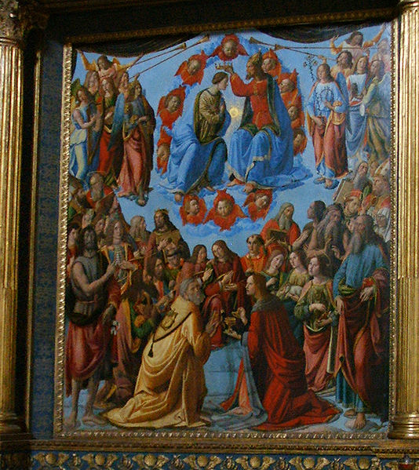
1505. Cosimo Rosselli. Coronación de la Virgen. Santa Maria Maddalena de Pazzi.

Slide 43
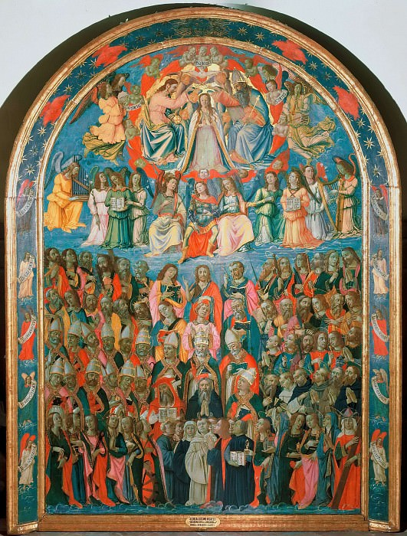
Atribuida por parte de algunos autores a Cosimo Rosselli. Coronación de la Virgen con Santos. Museo Bandini, Fiesole.

